Slide 1
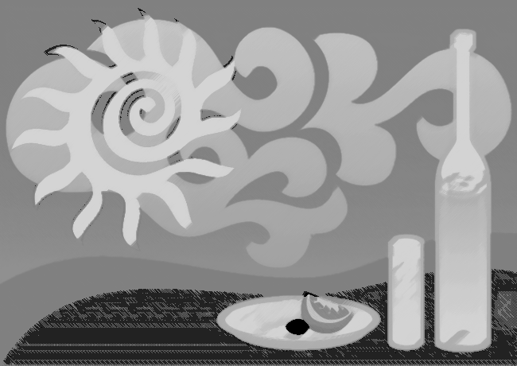
收拾餐具
觀看整段影片
分段教學影片
教學流程及檢核表

Slide 2
收拾餐具
分段教學影片
1. 依種類將餐具分類擺放
2. 將碗盤由大到小整齊疊起
3 將湯匙與筷子集中擺放於盤邊緣
4. 將餐具放入洗碗槽

Slide 3
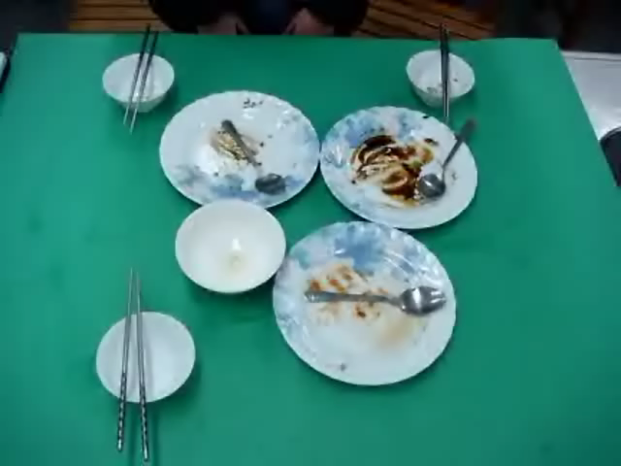

1.依種類將餐具分類擺放

Slide 4
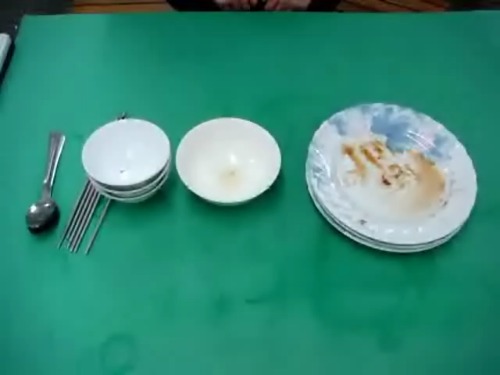
2. 將碗盤由大到小整齊疊起

Slide 5
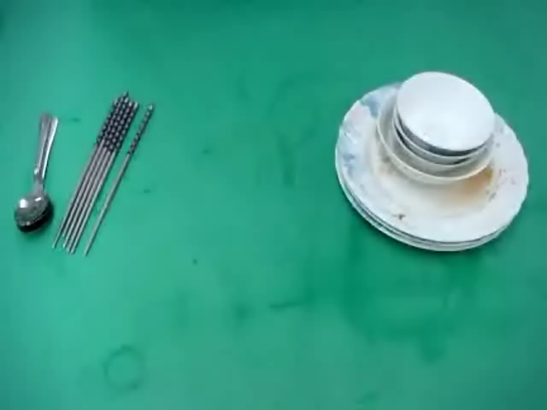
3 將湯匙與筷子集中擺放於盤邊緣

Slide 6
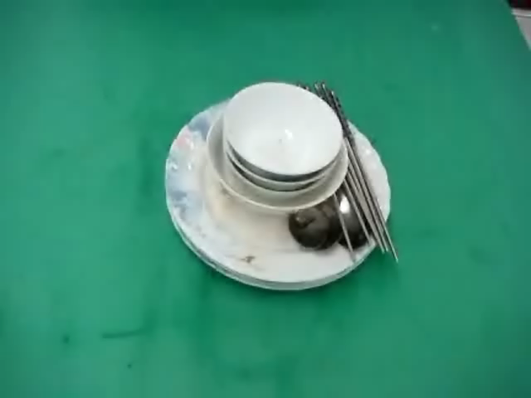
4. 將餐具放入洗碗槽

Slide 7
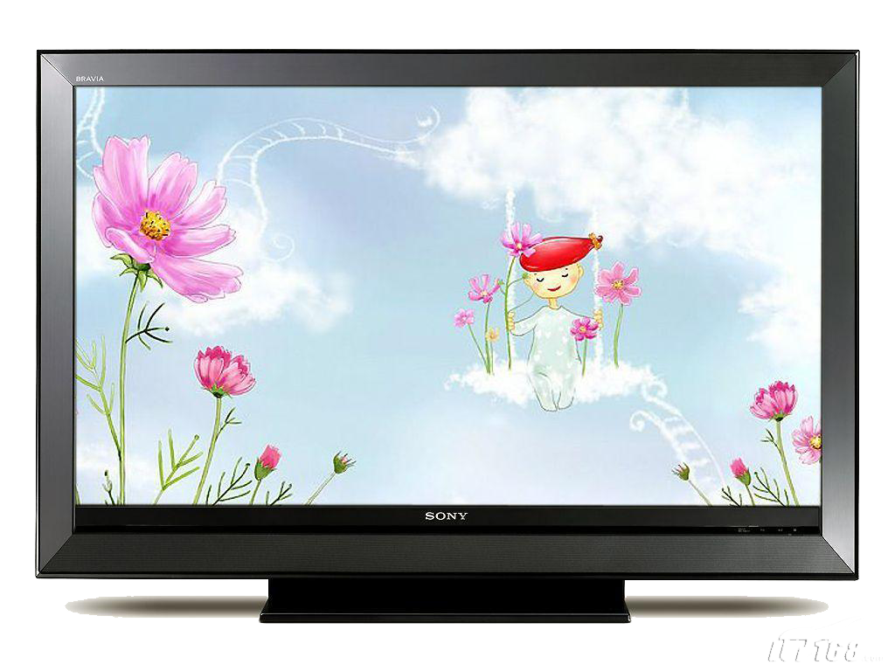
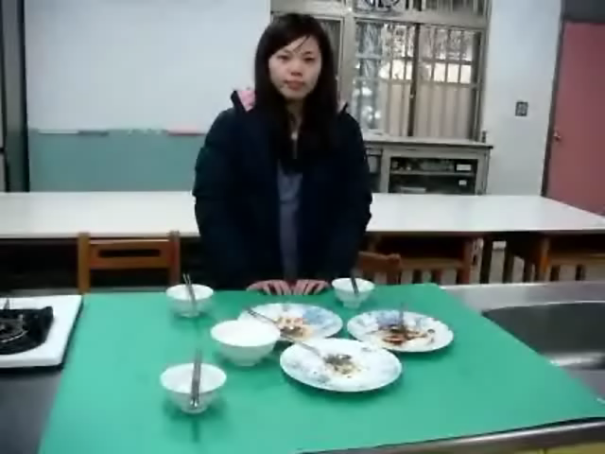
觀看整段影片

